Slide 1
Сабақ тақырыбы:
Сәуірдің жиырма бірі
Мақтаншақ көлшік
Хвастливый пруд

Slide 2
Оқу мақсаттары:
3.2.6.1 мұғалімнің қолдауымен айтылуы мен жазылуында айырмашылығы бар сөздерді дұрыс айту.

Slide 3
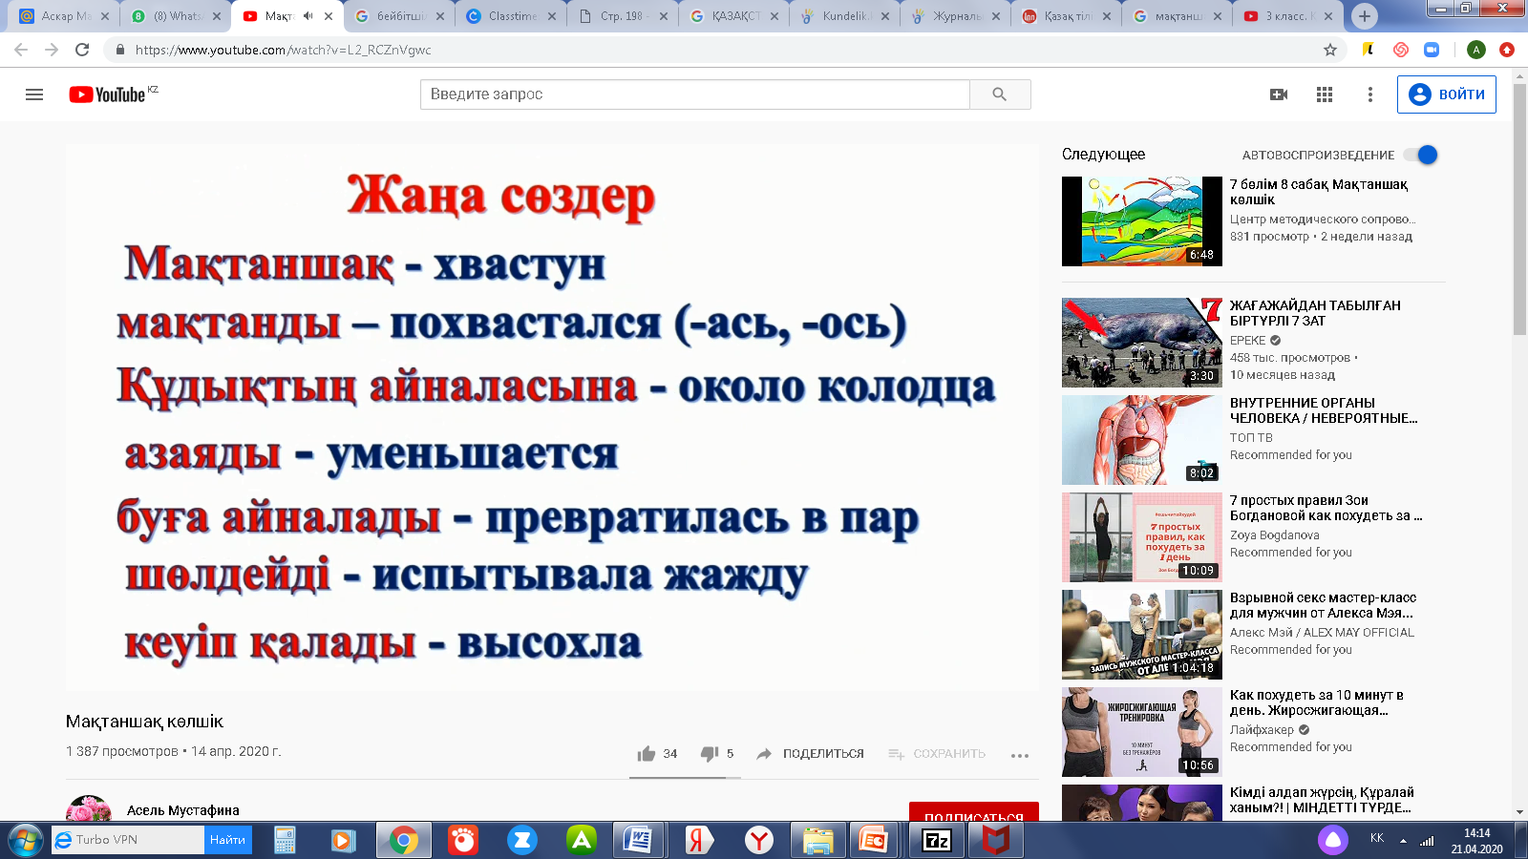
Жаңа сөздер:

Slide 4
Оқылымалды тапсырма:
1-тапсырма. Мына сөздерге сөйлем құрастыр.
Көлшік, кеуіп қалды, бу

Slide 5
2-тапсырма. Оқылым тапсырмасы
Мәтінді түсініп оқы.
Жазда жаңбыр жиі жауады. Құдықтың айналасына Көлшік пайда болды. Ол: «Мен көлмін!» - деп мақтанды. Күзде көлшіктің суы азаяды. Оның суы буға айналады. Ол шөлдейді. Мақтаншақ Көлшік кеуіп қалады. Құдық қалады.

Slide 6
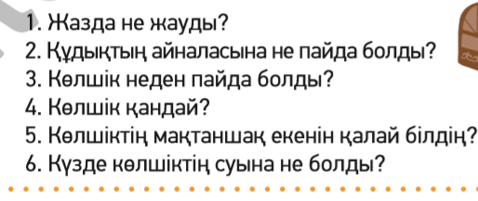
Сұрақтарға жауап бер.

Slide 7
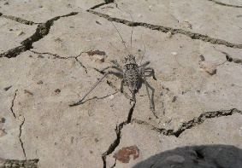
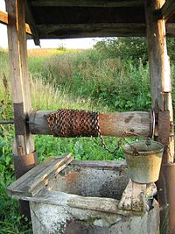
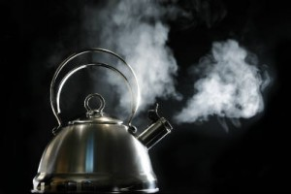
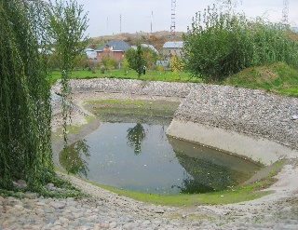
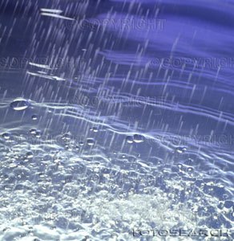
Мәтін бойынша суреттерді ретімен қой.
(Расставь рисунки по тексту)
Оқушылар суреттердің ретін белгілейді
Кеуіп қалды бу құдық
Көлшік жаңбыр

Slide 8
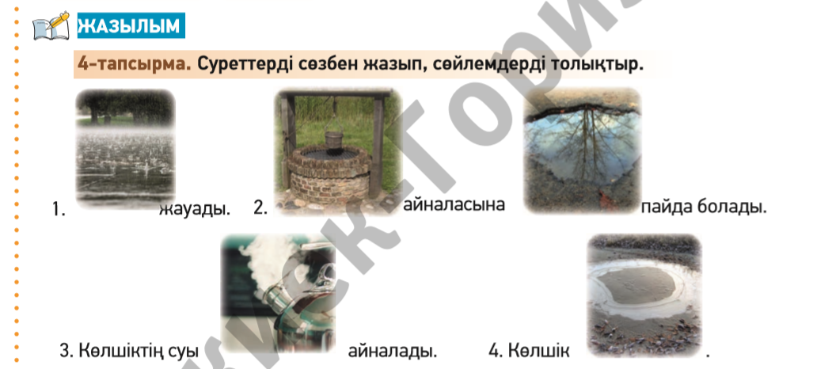
Жазылым.

Slide 9
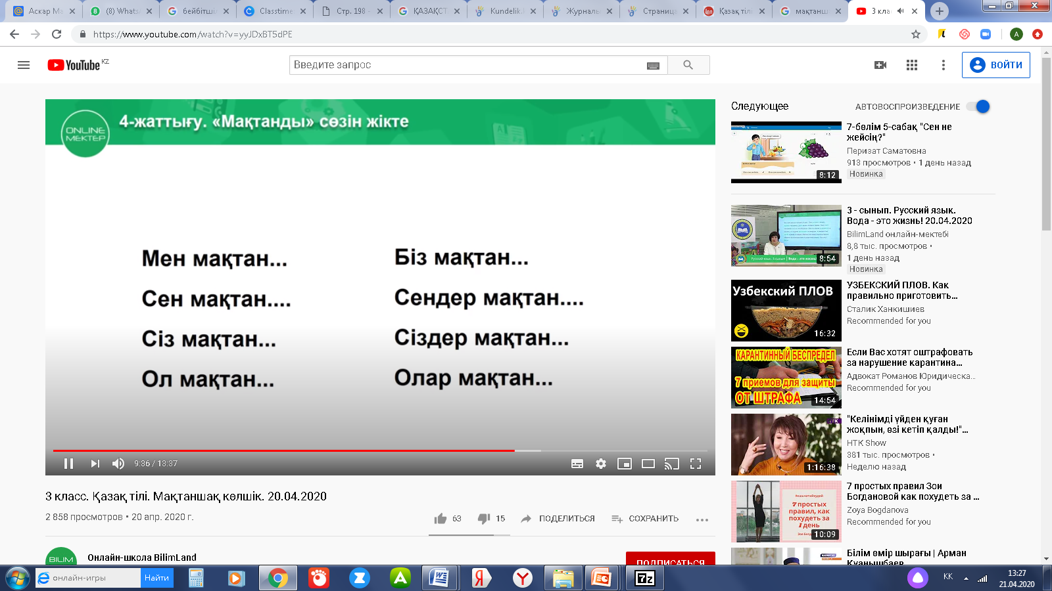

Slide 10



Кері байланыс. «Смайликтер» арқылы кері байланыс жасайды.
- тапсырманы дұрыс орындадым, қате жоқ
тапсырманы орындауда қателерім болды.
- тапсырманы орындау маған қиын болды.

Slide 11
Үй жұмысы
Оқулықтың 88 беттегі 4-тапсырма. Суретттерді сөзбен жазып, сөйлемдерді толықтыр.

